Slide 1


ОБ ИТОГАХ ПРИЕМА
АБИТУРИЕНТОВ В 2024 ГОДУ
И О ПОДГОТОВКЕ К ПРИЕМУ 2025 ГОДА

Slide 2

ОБ ИТОГАХ ПРИЕМА АБИТУРИЕНТОВ В 2024 ГОДУ И О ПОДГОТОВКЕ К ПРИЕМУ 2025 ГОДА
Егоров Александр Николаевич
И.о. заместителя ответственного секретаря приемной комиссии

Slide 3



601-800
9
370
13

Slide 4
601-800
9
370
13

Slide 5
601-800
9
370
13

Slide 6
Поступившие из г. Набережные Челны
601-800
9
370
13

Slide 7
Поступившие из г. Набережные Челны
10 школ, наибольшее число
выпускников 2024 г. которых стали студентами НЧИ КФУ.
Номер школы | Зачислены на СПО | Номер школы | Зачислены на ВО
45 | 30 | 41 | 10
41 | 27 | 42 | 8
42 | 23 | 40 | 8
46 | 23 | 4 | 8
60 | 22 | 55 | 8
30 | 19 | 56 | 8
39 | 18 | 31 | 8
34 | 17 | 2 | 8
11 | 17 | 60 | 7
40 | 16 | 19 | 7
601-800
9
370
13

Slide 8
Количество поступивших из районов Татарстана
Район | 2020 | 2021 | 2022 | 2023 | 2024
Тукаевский | 67 | 62 | 85 | 106 | 106
Нижнекамский | 69 | 88 | 70 | 60 | 62
Елабужский | 76 | 96 | 67 | 66 | 68
Альметьевский | 55 | 42 | 42 | 41 | 31
Мензелинский | 27 | 22 | 36 | 22 | 30
Сармановский | 32 | 40 | 34 | 35 | 42
Менделеевский | 22 | 26 | 31 | 20 | 33
Заинский | 52 | 34 | 30 | 42 | 44
Муслюмовский | 22 | 22 | 28 | 19 | 20
Актанышский | 30 | 35 | 22 | 37 | 34
Мамадышский | 16 | 25 | 19 | 19 | 12
Азнакаевский | 19 | 19 | 15 | 17 | 11
Аксубаевский | 16 | 6 | 12 | 4 | 11
Черемшанский | 12 | 15 | 9 | 11 | 14
Агрызский | 5 | 2 | 6 | 4 | 11
Бавлинский | 7 | 7 | 6 | 3 | 2
Кукморский | 5 | 5 | 4 | 5 | 2
Лениногрский | 16 | 15 | 4 | 9 | 14
Чистопольский | 3 | 3 | 4 | 2 | 9
Бугульминский | 7 | 2 | 3 | 7 | 1
Ютазинский | 7 | 5 | 3 | 3 | 1
Новошешминский | 3 | 2 | 2 | 2 | 3
Нурлатский | 5 | 13 | 2 | 7 | 4
Район | 2023 | 2024
Алькеевский | 0 | 1
Арский | 0 | 1
Высокогорский | 0 | 2
Зеленодольский | 0 | 2
Рыбно-Слободский | 0 | 1
Спасский | 0 | 2
601-800
9
370
13

Slide 9
Зачислено из регионов РФ
601-800
9
370
13

Slide 10
Зачисление иностранных граждан
601-800
9
+1 Азербайджан, Камерун, Мали, Эквадор, Палестина
370
13

Slide 11
Конкурс очная форма обучение (Б/С)
(1 приоритет)
Программная инженерия (бакалавриат) | 2,65 | -0,83
Строительство (бакалавриат) | 2,35 | +0,45
Автоматизация технологических процессов и производств (бакалавриат) | 2,20 | +0,72
Прикладная математика и информатика (бакалавриат) | 2,10 | +0,26
Информационные системы и технологии (бакалавриат) | 1,34 | -0,42
Мехатроника и робототехника (бакалавриат) | 1,30 | -0,38
Сервис (бакалавриат) | 1,28 | н/д
Информатика и вычислительная техника (бакалавриат) | 1,21 | -0,79
Наземные транспортно-технологические средства (профиль: Автомобили и тракторы) (специалитет) | 1,16 | 0
Электроэнергетика и электротехника (профиль: Электроснабжение) (бакалавриат) | 1,15 | -0,75
Прикладная информатика (бакалавриат) | 1,14 | -0,34
Машиностроение (бакалавриат) | 1,05 | -0,27
Технология транспортных процессов (бакалавриат) | 1,05 | н/д
Техносферная безопасность (бакалавриат) | 1,05 | -0,51
НТТК (профиль: Автомобильная техника в транспортных технологиях (ПИШ)) (специалитет) | 1,00 | -0,3
601-800
9
370
13

Slide 12
Конкурс очная форма обучение (Б/С)
(1 приоритет)
Материаловедение и технологии материалов (бакалавриат) | 0,95
Электроэнергетика и электротехника (профиль: Наземный электротранспорт (реализуется в рамках программы ПИШ)) | 0,95 | -0,25
Конструкторско-технологическое обеспечение машиностроительных производств (профиль: Цифровое производство (реализуется в рамках ПИШ)) (бакалавриат) | 0,85
Энергетическое машиностроение (бакалавриат) | 0,85 | -0,5
Эксплуатация транспортно-технологических машин и комплексов (бакалавриат) | 0,80 | -0,4
Теплоэнергетика и теплотехника (бакалавриат) | 0,75 | -0,3
Холодильная, криогенная техника и системы жизнеобеспечения (бакалавриат) | 0,75
Технологические машины и оборудование (бакалавриат) | 0,70 | -0,14
601-800
9
370
13

Slide 13
Структура зачисленных на очную бюджетную форму обучения (Б/С)
Зачислено – 489 чел
На базе ЕГЭ - 240
2024г – 222 чел
До 2024г – 18 чел
На базе СПО - 249
2024г – 162 (86) чел
2020-2023г – 68 (11) чел
До 2019 – 19 чел
601-800
9
370
13

Slide 14
Конкурс заочная форма обучение (Б/С)
(1 приоритет)
 | Конкурс | Конкурс очный
Автоматизация технологических процессов и производств (бакалавриат) | 3,3 | 2,2
Программная инженерия (бакалавриат) | 3,15 | 2,65
Электроэнергетика и электротехника (профиль: Электроснабжение) (бакалавриат) | 1,95 | 1,15
Эксплуатация транспортно-технологических машин и комплексов (бакалавриат) | 1,55 | 0,8
Конструкторско-технологическое обеспечение машиностроительных производств (бакалавриат) | 1,4 | 0,85 (ПИШ)
Машиностроение (бакалавриат) | 1,4 | 1,05
601-800
9
370
13

Slide 15
Структура зачисленных на заочную бюджетную форму обучения (Б/С)
Зачислено – 120 чел
На базе ЕГЭ - 15
2024г – 1 чел
До 2024г – 14 чел
На базе СПО - 105
2024г – 59 (20) чел
2020-2023г – 26 (5) чел
До 2019 – 20 чел
601-800
9
370
13

Slide 16
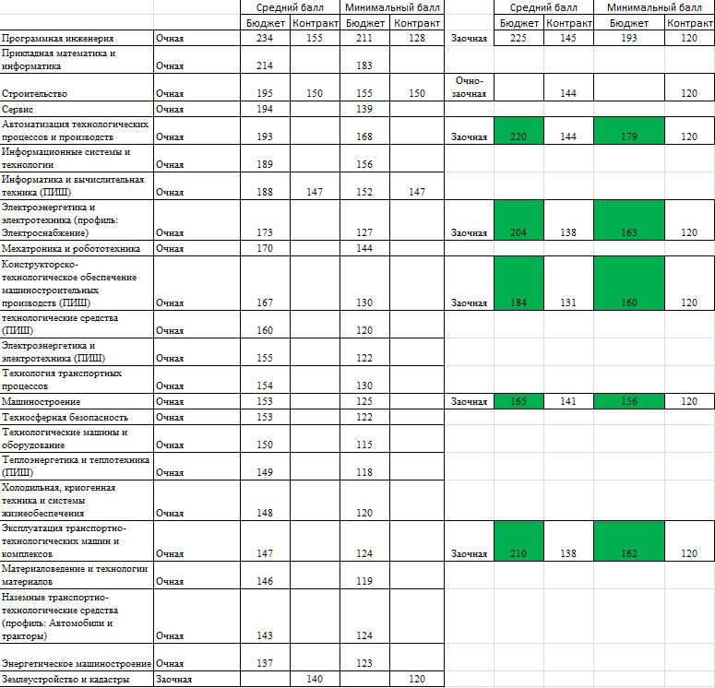
601-800
9
370
13

Slide 17
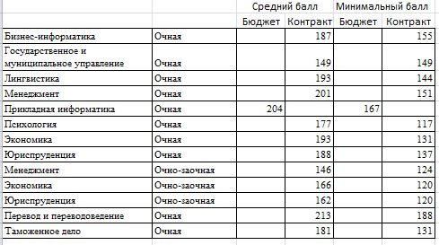
601-800
9
370
13

Slide 18
Конкурс очная/заочная форма обучения (Магистратура)
(1 приоритет)
Программная инженерия | 2,50 | +0,19
Энергетическое машиностроение | 2,13 | -0,95
Конструкторско-технологическое обеспечение машиностроительных производств (профиль: Технологии интеллектуальных производств (реализуется в рамках программы ПИШ)) | 2,08 | н/д
Электроэнергетика и электротехника | 2,00 | -0,13
Прикладная информатика | 1,55 | -0,05
Лингвистика | 1,53 | -0,47
Информационные системы и технологии | 1,50 | -0,11
Мехатроника и робототехника (профиль: Беспилотные транспортные средства (реализуется в рамках программы ПИШ)) | 1,50 | +0,07
Информатика и вычислительная техника | 1,50 | -0,56
Строительство | 1,42 | -0,08
Технология транспортных процессов | 1,40 | н/д
Теплоэнергетика и теплотехника (профиль: Автономные энергетические системы) ПИШ | 1,21 | -0,79
Теплоэнергетика и теплотехника (профиль: Энергоменеджмент) | 1,14 | -0,32
601-800
9
370
13

Slide 19
Конкурс очная форма обучения (СПО)
(1 приоритет)
Информационные системы и программирование (СПО (на базе 9 классов)) | 7,3 | н/д
Строительство и эксплуатация зданий и сооружений (СПО (на базе 9 классов)) | 3,06 | +0,7
Эксплуатация и обслуживание электрического и электромеханического оборудования (по отраслям) (СПО (на базе 9 классов)) | 2,67 | +0,11
601-800
9
370
13

Slide 20
Средний балл Средний балл ЕГЭ
601-800
9
370
13

Slide 21
Высшая техническая школа:
Средний балл – 56,64 (64,16 по ЕГЭ )
601-800
9
370
13

Slide 22
Высшая техническая школа:
601-800
9
370
13

Slide 23
Высшая школа экономики и права
Средний балл – 62,3 (64,22 по ЕГЭ )
601-800
9
370
13

Slide 24
Высшая техническая школа
Высшая школа экономики и права
601-800
9
370
13

Slide 25
Спасибо за внимание!
Егоров Александр Николаевич
И.о. заместителя ответственного секретаря приемной комиссии

